Slide 1

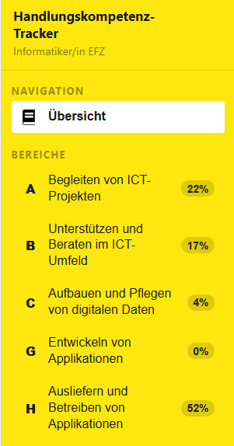
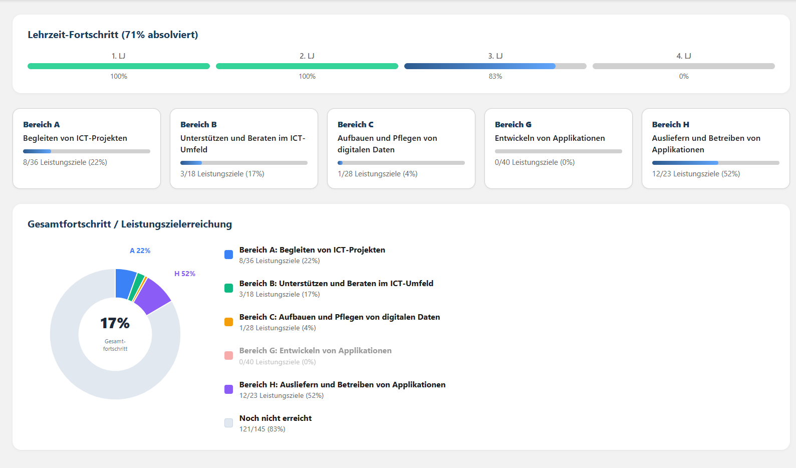

Lernende Person
[Lehrberuf]
Sicht Berufsbildner
KOMPETENZBEREICHE
Ausbildungsplatz: SDM
Servicedesk Muttenz
Ausbildungsplatz: SA
Schuladministration
Ausbildungsplatz: SWE
Softwareengineering
AUSBILDUNGSPLÄTZE
SDM
Servicedesk Muttenz
SA
Schuladministration
SWE
Softwareengineering
ADMINISTRATION
Lernende
Ausbildungsplätze

Slide 2
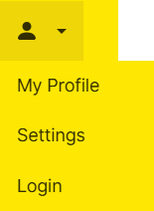
Lernende Person
[Lehrberuf]
Heinz Platt PLT
Max Muster AE
Sara Beispiel AE
Viktor ICT
Sicht Berufsbildner
KOMPETENZBEREICHE
+ Lernende erfassen
Ausbildungsplatz: SDM
Servicedesk Muttenz
Ausbildungsplatz: SA
Schuladministration
Ausbildungsplatz: SWE
Softwareengineering
AUSBILDUNGSPLÄTZE
SDM
Servicedesk Muttenz
SA
Schuladministration
SWE
Softwareengineering
ADMINISTRATION
Lernende
Ausbildungsplätze

Slide 3
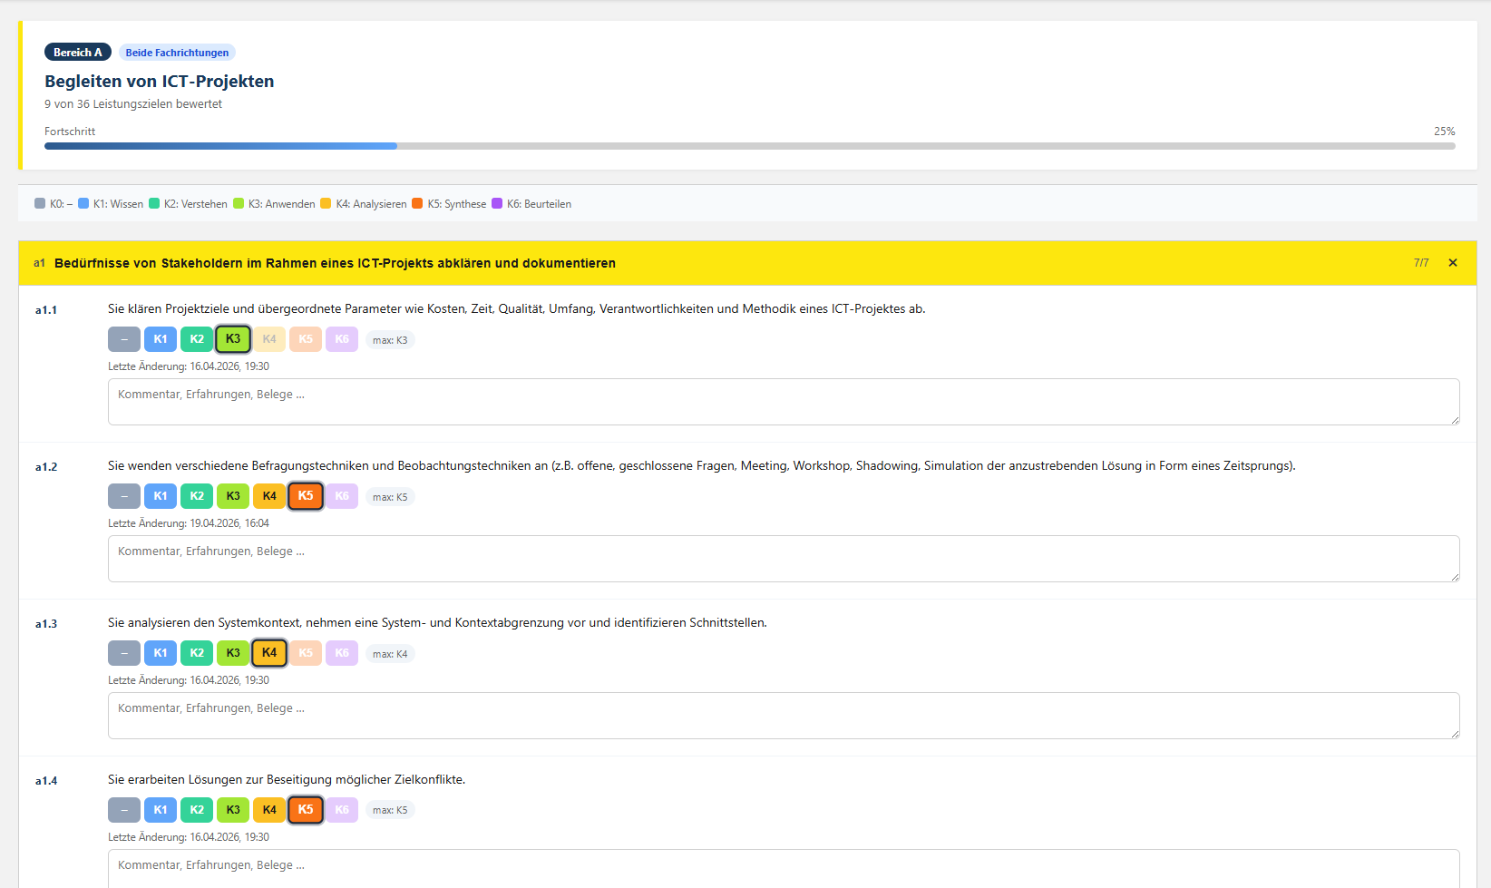
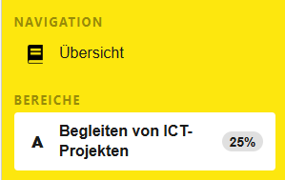
Heinz Platt
Plattformentwicklung
Sicht Berufsbildner
KOMPETENZBEREICHE
Kompetenzbereiche
Ausbildungsplatz: SDM
Servicedesk Muttenz
Ausbildungsplatz: SA
Schuladministration
Ausbildungsplatz: SWE
Softwareengineering
AUSBILDUNGSPLÄTZE
SDM
Servicedesk Muttenz
SA
Schuladministration
SWE
Softwareengineering
ADMINISTRATION
Lernende
Ausbildungsplätze

Slide 4
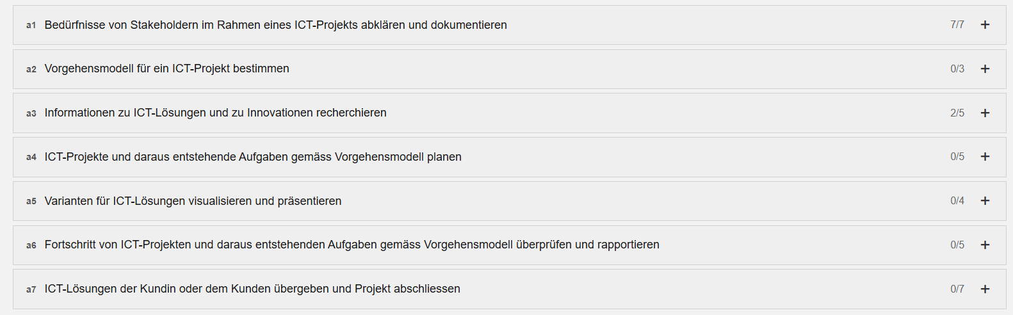
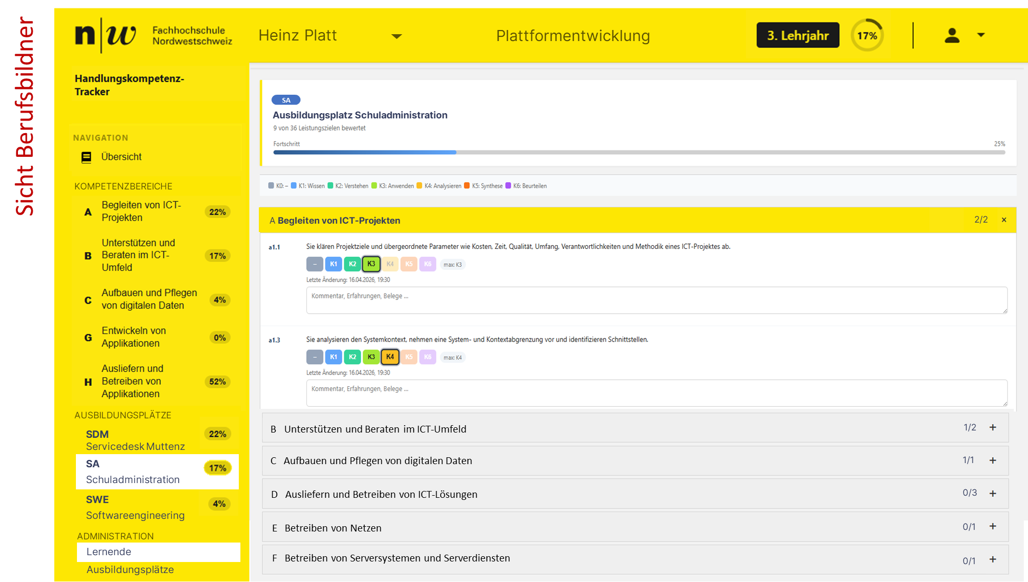
Heinz Platt
Plattformentwicklung
Sicht Berufsbildner
SA
Ausbildungsplatz Schuladministration
KOMPETENZBEREICHE
A Begleiten von ICT-Projekten
2/2
Ausbildungsplatz: SDM
Servicedesk Muttenz
Ausbildungsplatz: SA
Schuladministration
Ausbildungsplatz: SWE
Softwareengineering
AUSBILDUNGSPLÄTZE
1/2
SDM
Servicedesk Muttenz
B Unterstützen und Beraten im ICT-Umfeld
SA
Schuladministration
C Aufbauen und Pflegen von digitalen Daten
1/1
SWE
Softwareengineering
D Ausliefern und Betreiben von ICT-Lösungen
0/3
E Betreiben von Netzen
0/1
ADMINISTRATION
Lernende
Ausbildungsplätze
F Betreiben von Serversystemen und Serverdiensten
0/1

Slide 5
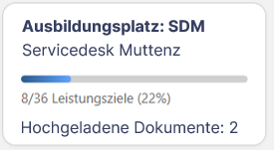
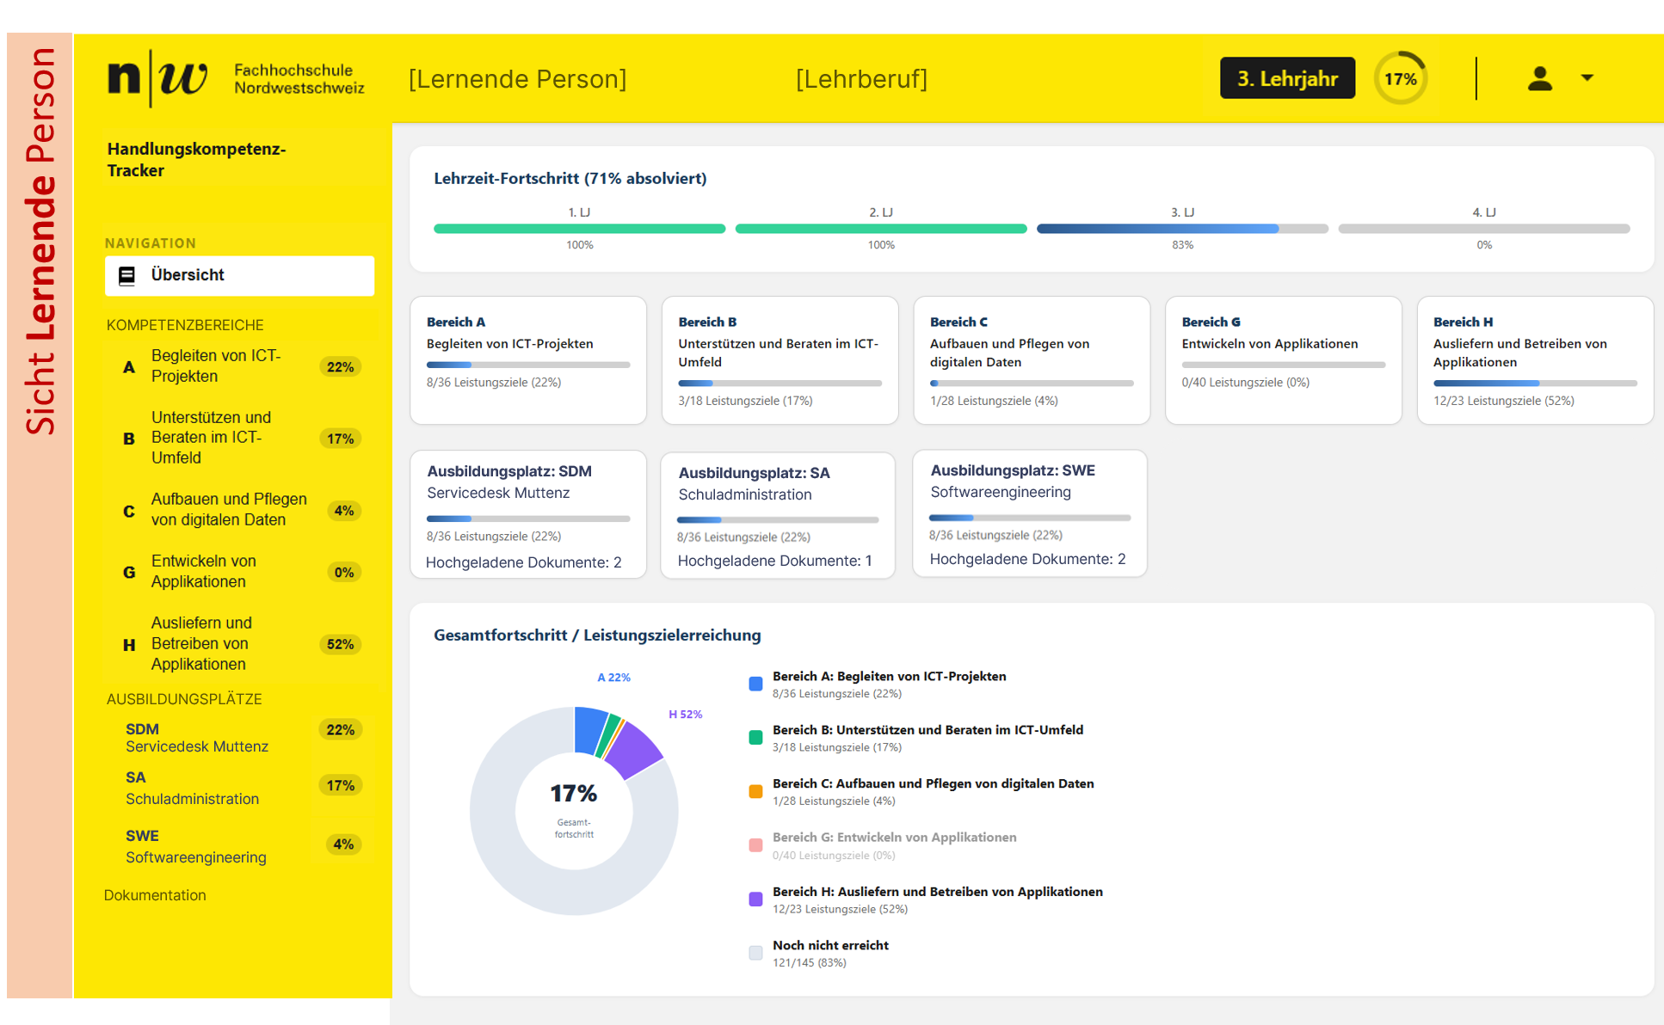
[Lernende Person]
[Lehrberuf]
KOMPETENZBEREICHE
Ausbildungsplatz: SA
Schuladministration
Ausbildungsplatz: SWE
Softwareengineering
Ausbildungsplatz: SDM
Servicedesk Muttenz
Ausbildungsplatz: SA
Schuladministration
Ausbildungsplatz: SWE
Softwareengineering
Sicht Lernende Person
Hochgeladene Dokumente: 2
Hochgeladene Dokumente: 1
Hochgeladene Dokumente: 2
AUSBILDUNGSPLÄTZE
SDM
Servicedesk Muttenz
SA
Schuladministration
SWE
Softwareengineering
Dokumentation

Slide 6
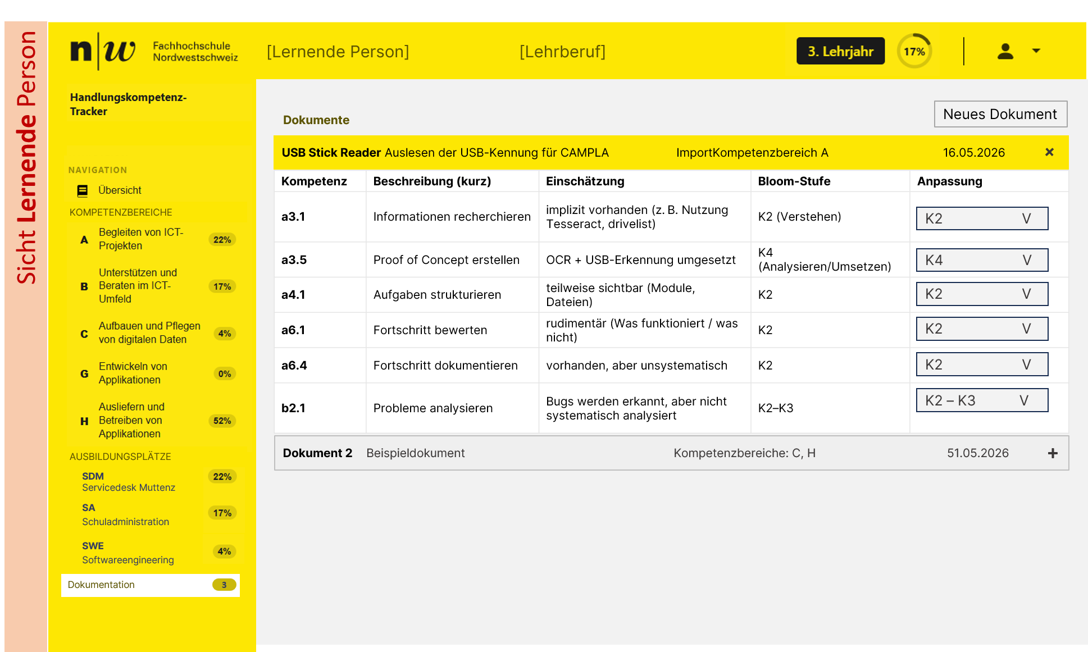
[Lernende Person]
[Lehrberuf]
Dokumente
Neues Dokument
USB Stick Reader Auslesen der USB-Kennung für CAMPLA ImportKompetenzbereich A 16.05.2026
+
Kompetenz | Beschreibung (kurz) | Einschätzung | Bloom-Stufe | Anpassung
a3.1 | Informationen recherchieren | implizit vorhanden (z. B. Nutzung Tesseract, drivelist) | K2 (Verstehen) | K3
a3.5 | Proof of Concept erstellen | OCR + USB-Erkennung umgesetzt | K4 (Analysieren/Umsetzen)
a4.1 | Aufgaben strukturieren | teilweise sichtbar (Module, Dateien) | K2
a6.1 | Fortschritt bewerten | rudimentär (Was funktioniert / was nicht) | K2
a6.4 | Fortschritt dokumentieren | vorhanden, aber unsystematisch | K2
b2.1 | Probleme analysieren | Bugs werden erkannt, aber nicht systematisch analysiert | K2–K3
KOMPETENZBEREICHE
K2 V
K4 V
K2 V
Sicht Lernende Person
K2 V
K2 V
K2 – K3 V
Dokument 2 Beispieldokument Kompetenzbereiche: C, H 51.05.2026
AUSBILDUNGSPLÄTZE
+
SDM
Servicedesk Muttenz
SA
Schuladministration
SWE
Softwareengineering
Dokumentation
3

Slide 7
Software Engineering
Plattformentwicklung
13.5 / 33
Sicht Berufsbildner
SWE
Applikationsentwicklung
11.5 / 25
Bildungsplan Informatiker/in
A Begleiten von ICT-Projekten - Applikationsentwicklung / Plattformentwicklung
4.5 / 7 x
a.1 | Bedürfnisse von Stakeholdern im Rahmen eines ICT-Projekts abklären und dokumentieren
a.2 | Vorgehensmodell für ein ICT-Projekt bestimmen
a.3 | Informationen zu ICT-Lösungen und zu Innovationen recherchieren
a.4 | ICT-Projekte und daraus entstehende Aufgaben gemäss Vorgehensmodell planen
a.5 | Varianten für ICT-Lösungen visualisieren und präsentieren
a.6 | Fortschritt von ICT-Projekten und daraus entstehen-den Aufgaben gemäss Vorgehensmodell überprüfen und rapportieren
a.7 | ICT-Lösungen der Kundin oder dem Kunden übergeben und Projekt abschliessen
AUSBILDUNGSPLÄTZE
Kompetenzbereiche
KOMPETENZBEREICHE
Informatiker/in
Applikationsentwicklung
11.5%
2/2
Informatiker/in
Plattformentwicklung
13.5%
Ausbildungsplatz: SDM
Servicedesk Muttenz
Ausbildungsplatz: SA
Schuladministration
Ausbildungsplatz: SWE
Softwareengineering
ICT-Fachmann
8%
ADMINISTRATION
ADMINISTRATION
Lernende
Ausbildungsplätze
B Unterstützen und Beraten im ICT-Umfeld - Applikationsentwicklung / Plattformentwicklung
2 / 4
C Aufbauen und Pflegen von digitalen Daten - Applikationsentwicklung / Plattformentwicklung
1 / 4
D Ausliefern und Betreiben von ICT-Lösungen - Plattformentwicklung
4 / 4
E Betreiben von Netzen - Plattformentwicklung
0 / 6
F Betreiben von Serversystemen und Serverdiensten - Plattformentwicklung
2 / 8
2 / 8
G Entwickeln von Applikationen - Applikationsentwicklung
2 / 6
H Ausliefern und Betreiben von Applikationen - Applikationsentwicklung
2 / 8
2 / 4

Slide 8
Software Engineering
Plattformentwicklung
13.5 / 33
Sicht Berufsbildner
SWE
Applikationsentwicklung
11.5 / 25
Bildungsplan Informatiker/in
A Begleiten von ICT-Projekten - Applikationsentwicklung / Plattformentwicklung
4.5 / 7 x
AUSBILDUNGSPLÄTZE VERWALTEN
a.1 | Bedürfnisse von Stakeholdern im Rahmen eines ICT-Projekts abklären und dokumentieren
a.2 | Vorgehensmodell für ein ICT-Projekt bestimmen
a.3 | Informationen zu ICT-Lösungen und zu Innovationen recherchieren
a.4 | ICT-Projekte und daraus entstehende Aufgaben gemäss Vorgehensmodell planen
a.5 | Varianten für ICT-Lösungen visualisieren und präsentieren
a.6 | Fortschritt von ICT-Projekten und daraus entstehen-den Aufgaben gemäss Vorgehensmodell überprüfen und rapportieren
a.7 | ICT-Lösungen der Kundin oder dem Kunden übergeben und Projekt abschliessen
KOMPETENZBEREICHE
Informatiker/in
- Applikationsentwicklung - Plattformentwicklung
2/2
11.5%
13.5%
ICT-Fachmann
8%
Ausbildungsplatz: SDM
Servicedesk Muttenz
Ausbildungsplatz: SA
Schuladministration
Ausbildungsplatz: SWE
Softwareengineering
ADMINISTRATION
Lernende
Ausbildungsplätze
B Unterstützen und Beraten im ICT-Umfeld - Applikationsentwicklung / Plattformentwicklung
2 / 4
C Aufbauen und Pflegen von digitalen Daten - Applikationsentwicklung / Plattformentwicklung
1 / 4
D Ausliefern und Betreiben von ICT-Lösungen - Plattformentwicklung
4 / 4
E Betreiben von Netzen - Plattformentwicklung
0 / 6
2 / 8
2 / 8
G Entwickeln von Applikationen - Applikationsentwicklung
2 / 6
H Ausliefern und Betreiben von Applikationen - Applikationsentwicklung
2 / 8
2 / 4

Slide 9

Software Engineering
Informatiker/in
Plattformentwicklung
13.5 / 33
Informatiker/in
Applikationsentwicklung
11.5 / 25
ICT-Fachmann/frau
8 / 15
Sicht Berufsbildner
SWE
SWE
SWE
Bildungsplan Informatiker/in
Bildungsplan Informatiker/in
Bildungsplan Informatiker/in
Übersicht
AUSBILDUNGSPLÄTZE VERWALTEN
KOMPETENZBEREICHE
Informatiker/in
- Applikationsentwicklung - Plattformentwicklung
11.5%
13.5%
ICT-Fachmann
8%
ADMINISTRATION
Lernende
Ausbildungsplätze

Slide 10
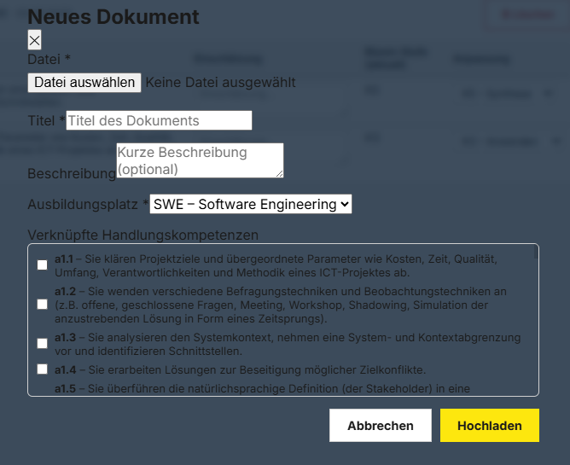
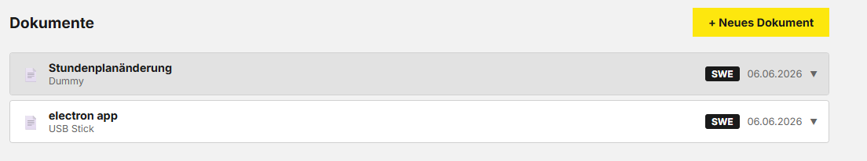

Slide 11
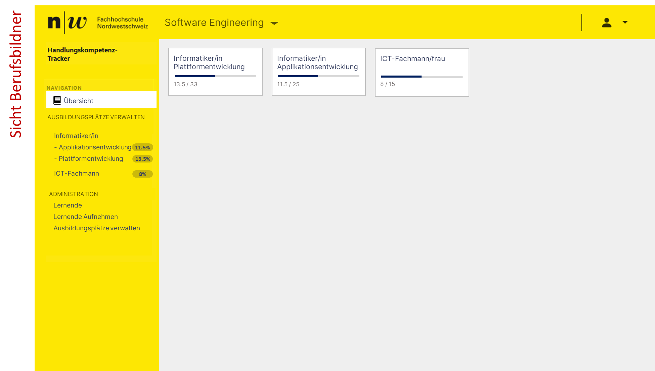
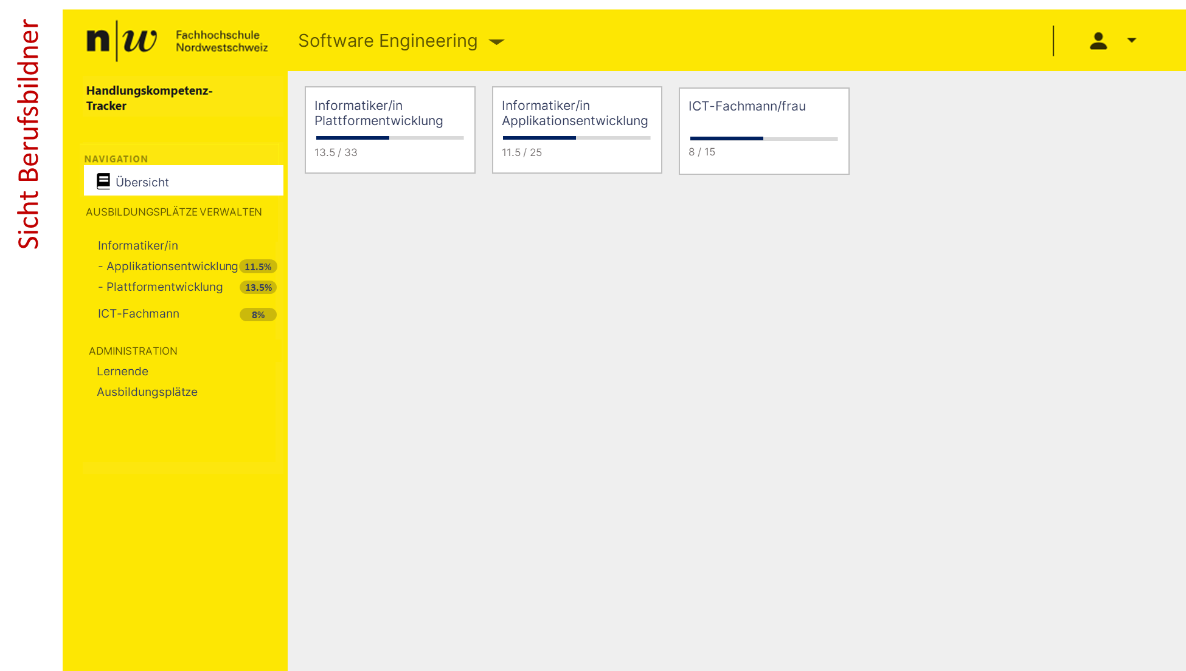

Slide 12
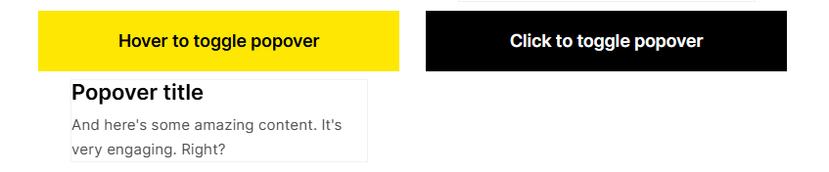

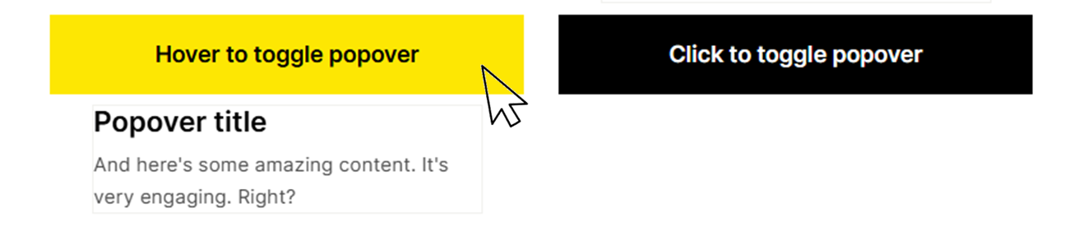


Slide 13
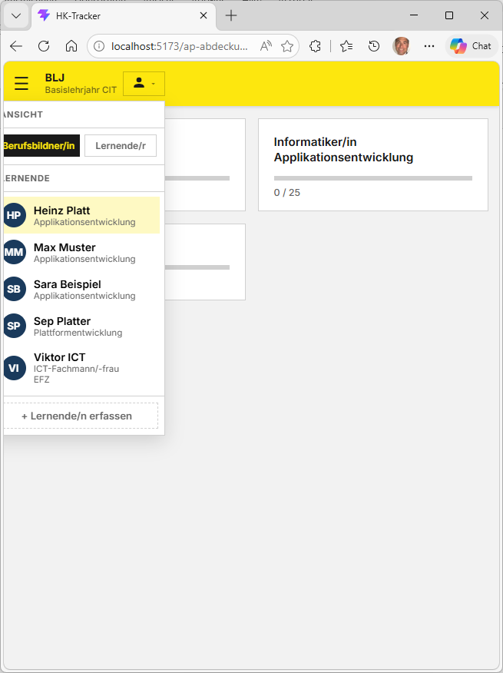
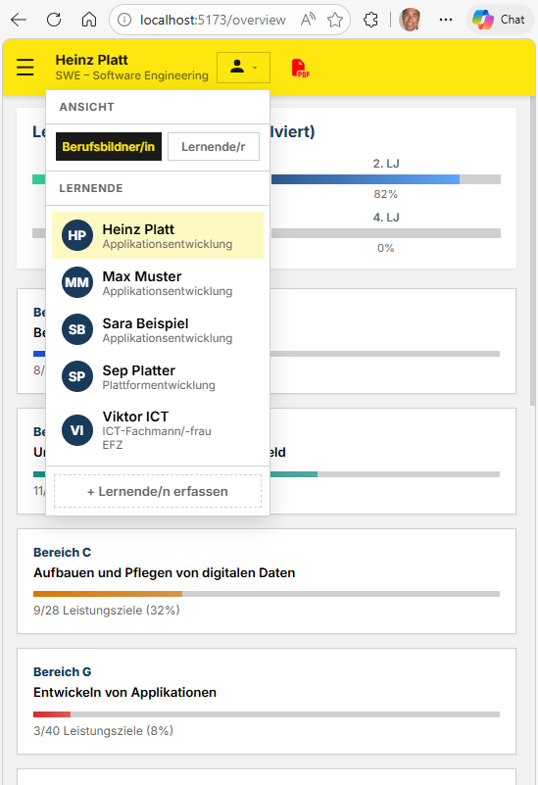
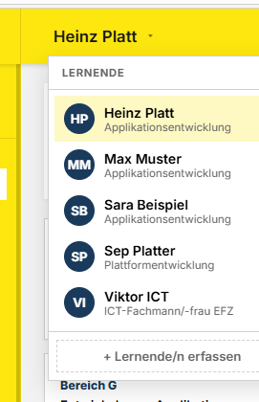
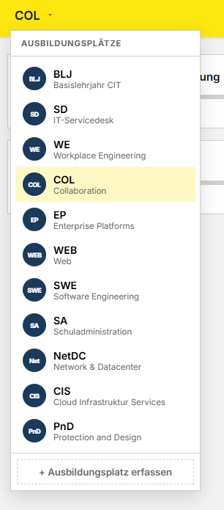
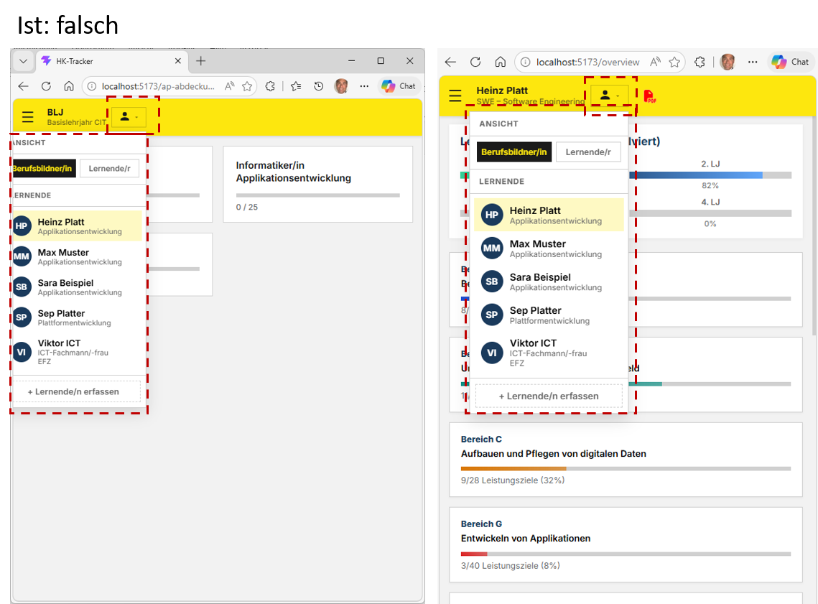
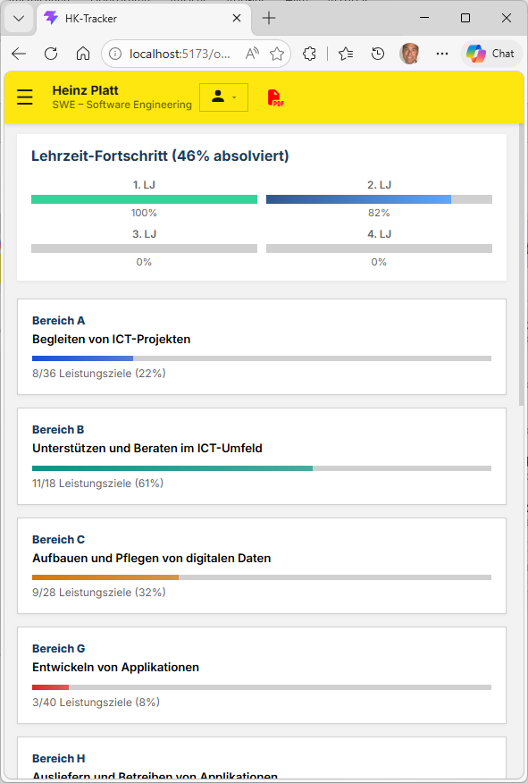
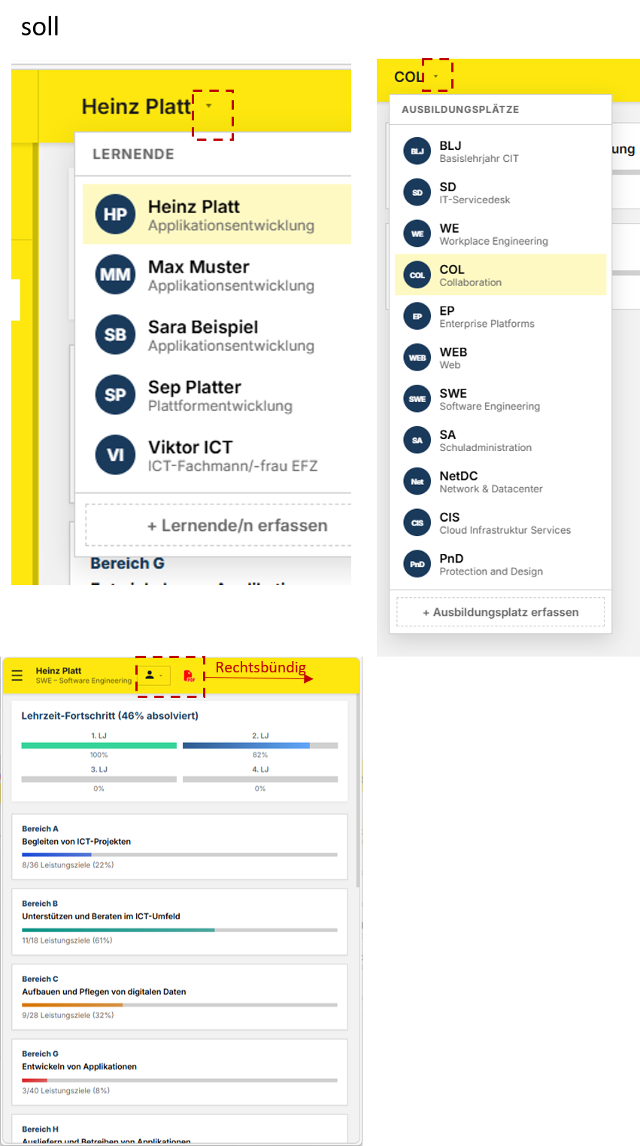
Ist: falsch
soll
Rechtsbündig

Slide 14
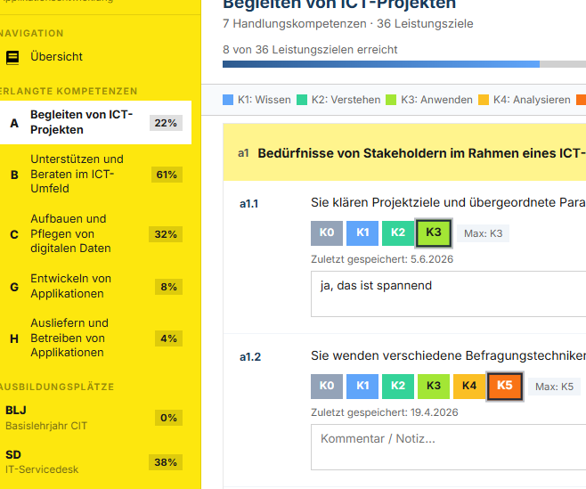
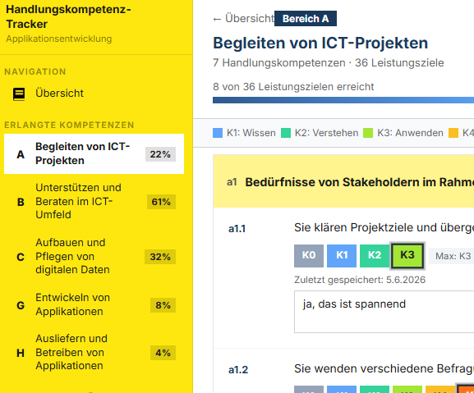
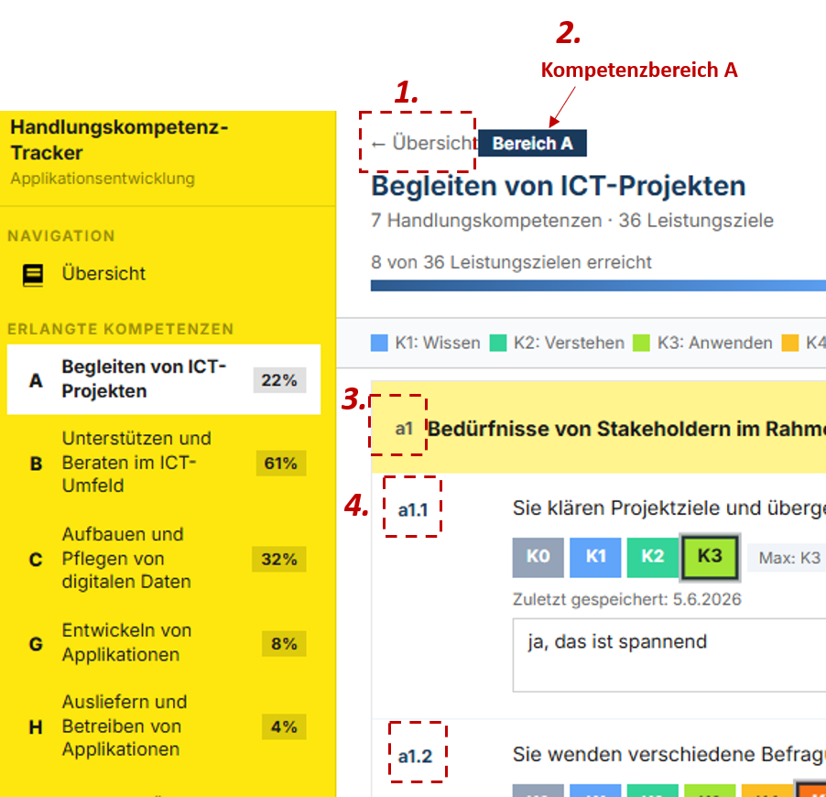
2.
1.
Kompetenzbereich A
3.
1.
4.

Slide 15
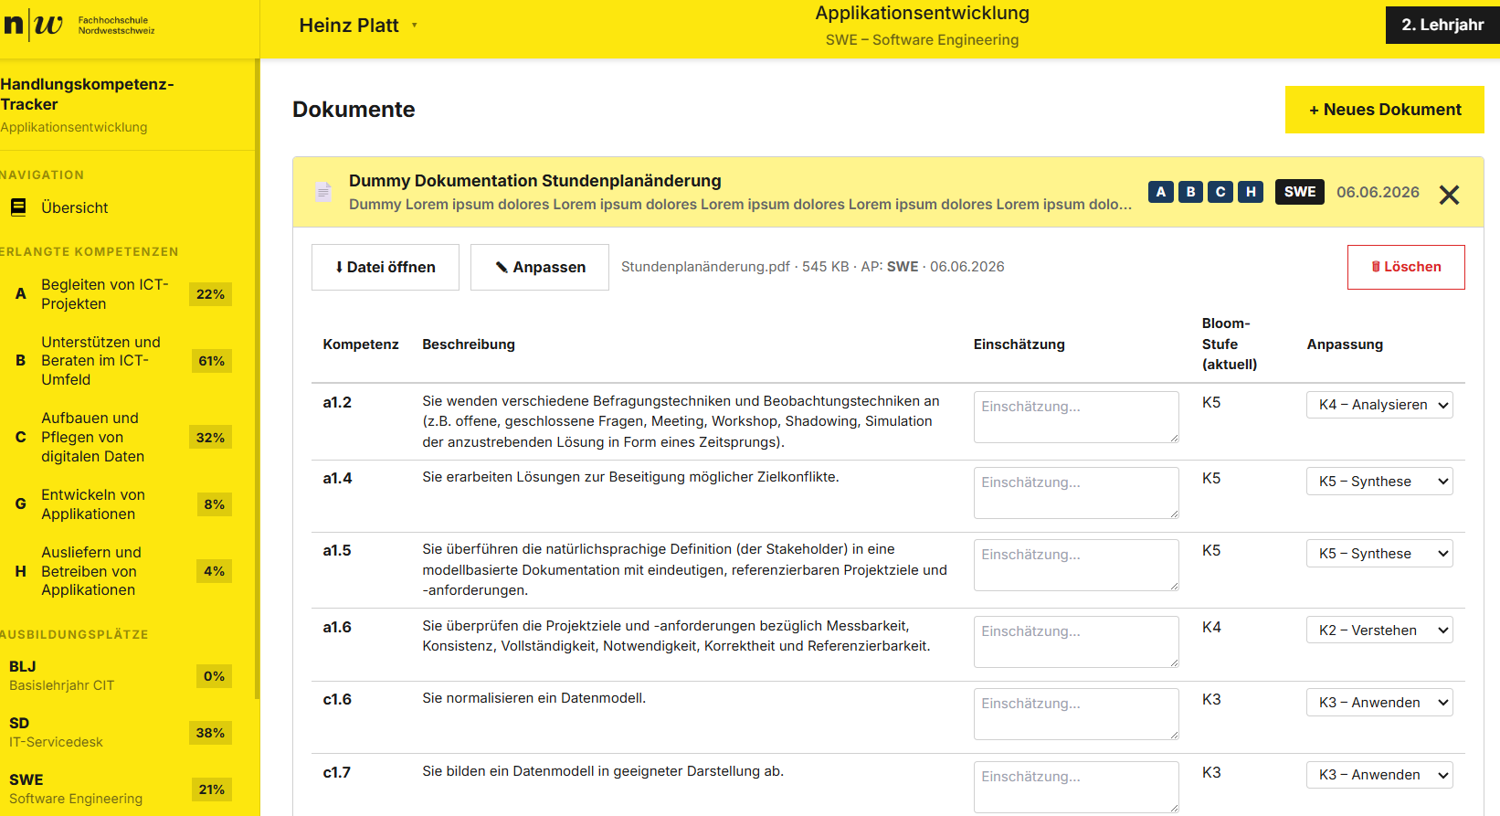
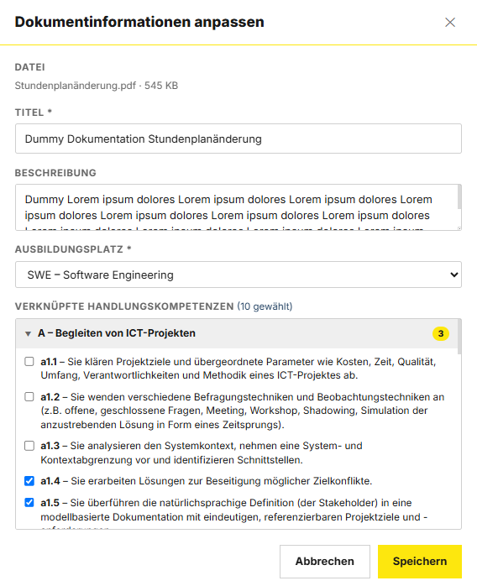
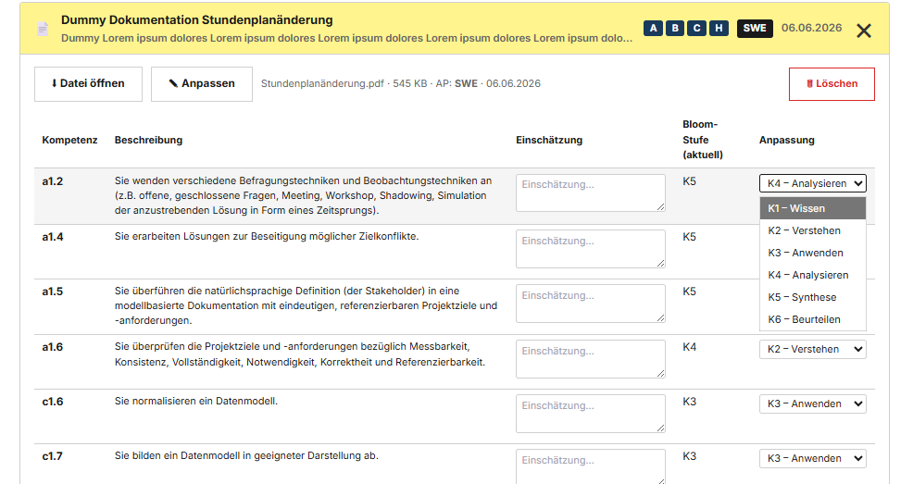
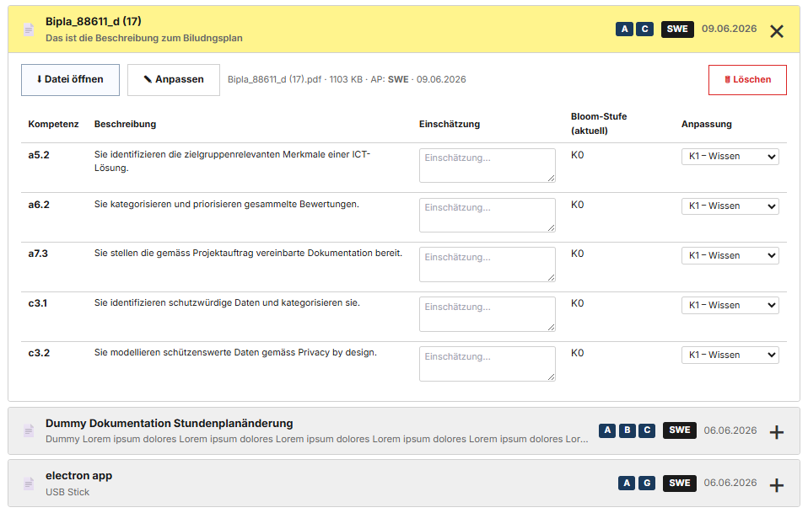
Kompetenzen auswählen
Bewertung Speichern
Leistungsziel
Kommentar/Notiz… Kompetenzstufe
Kommentar/Notiz…
Kommentar/Notiz…
Kommentar/Notiz…
Kommentar/Notiz…
Kommentar/Notiz…

Slide 16
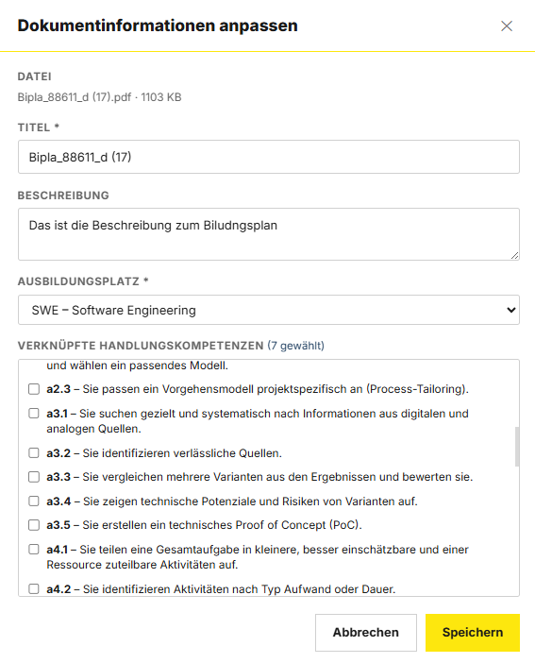
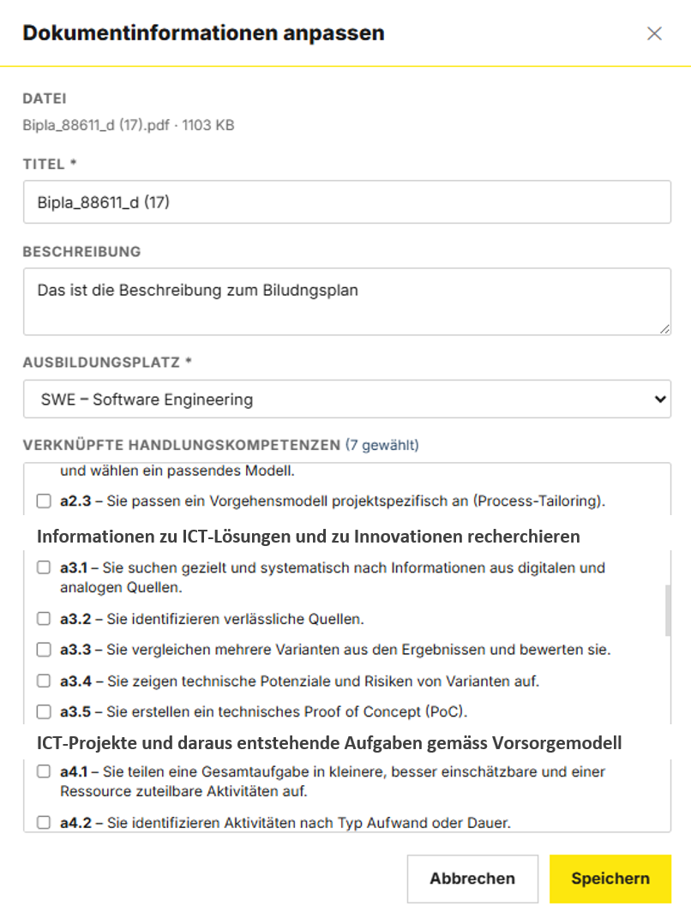
Informationen zu ICT-Lösungen und zu Innovationen recherchieren
ICT-Projekte und daraus entstehende Aufgaben gemäss Vorsorgemodell

Slide 17
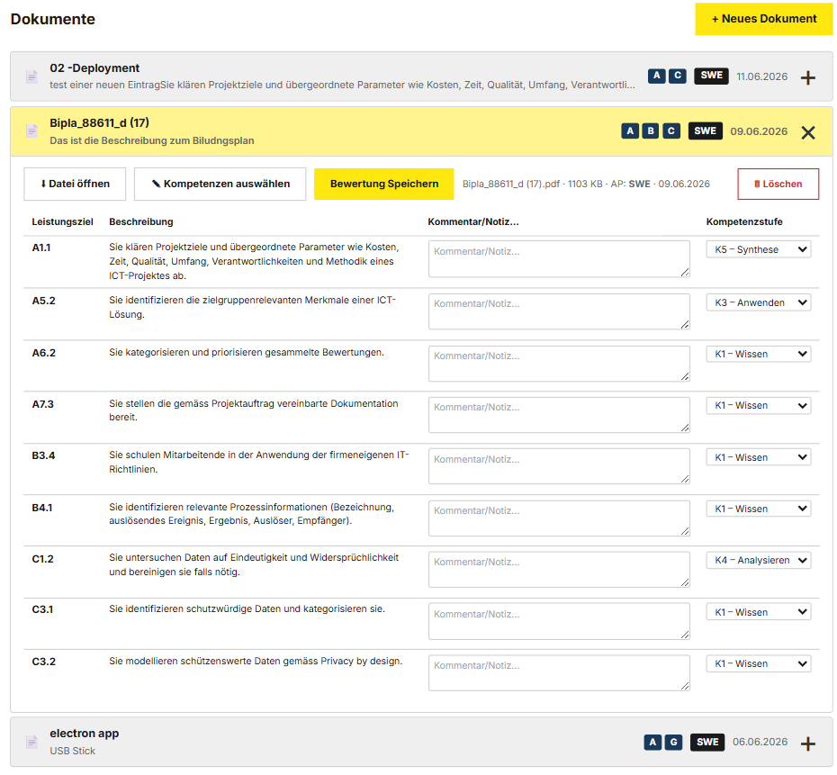
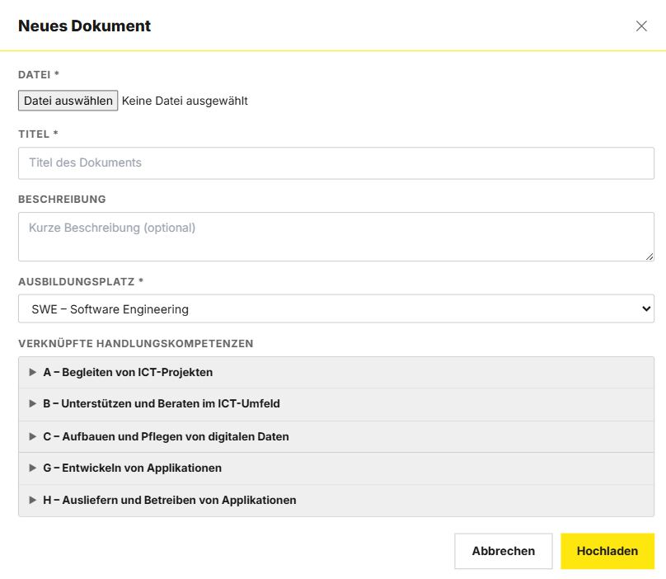

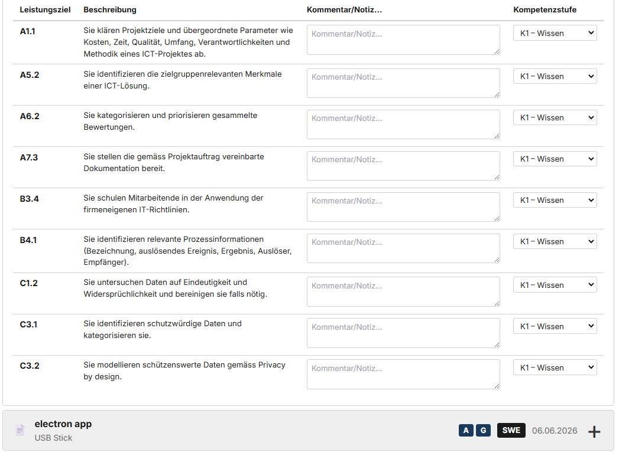
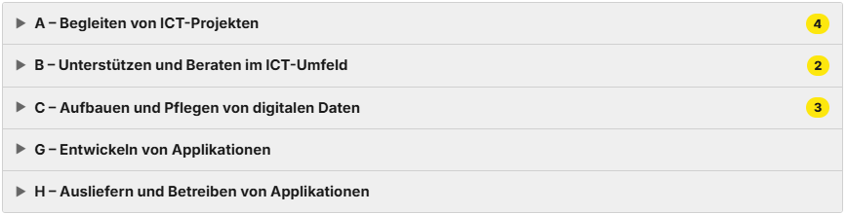

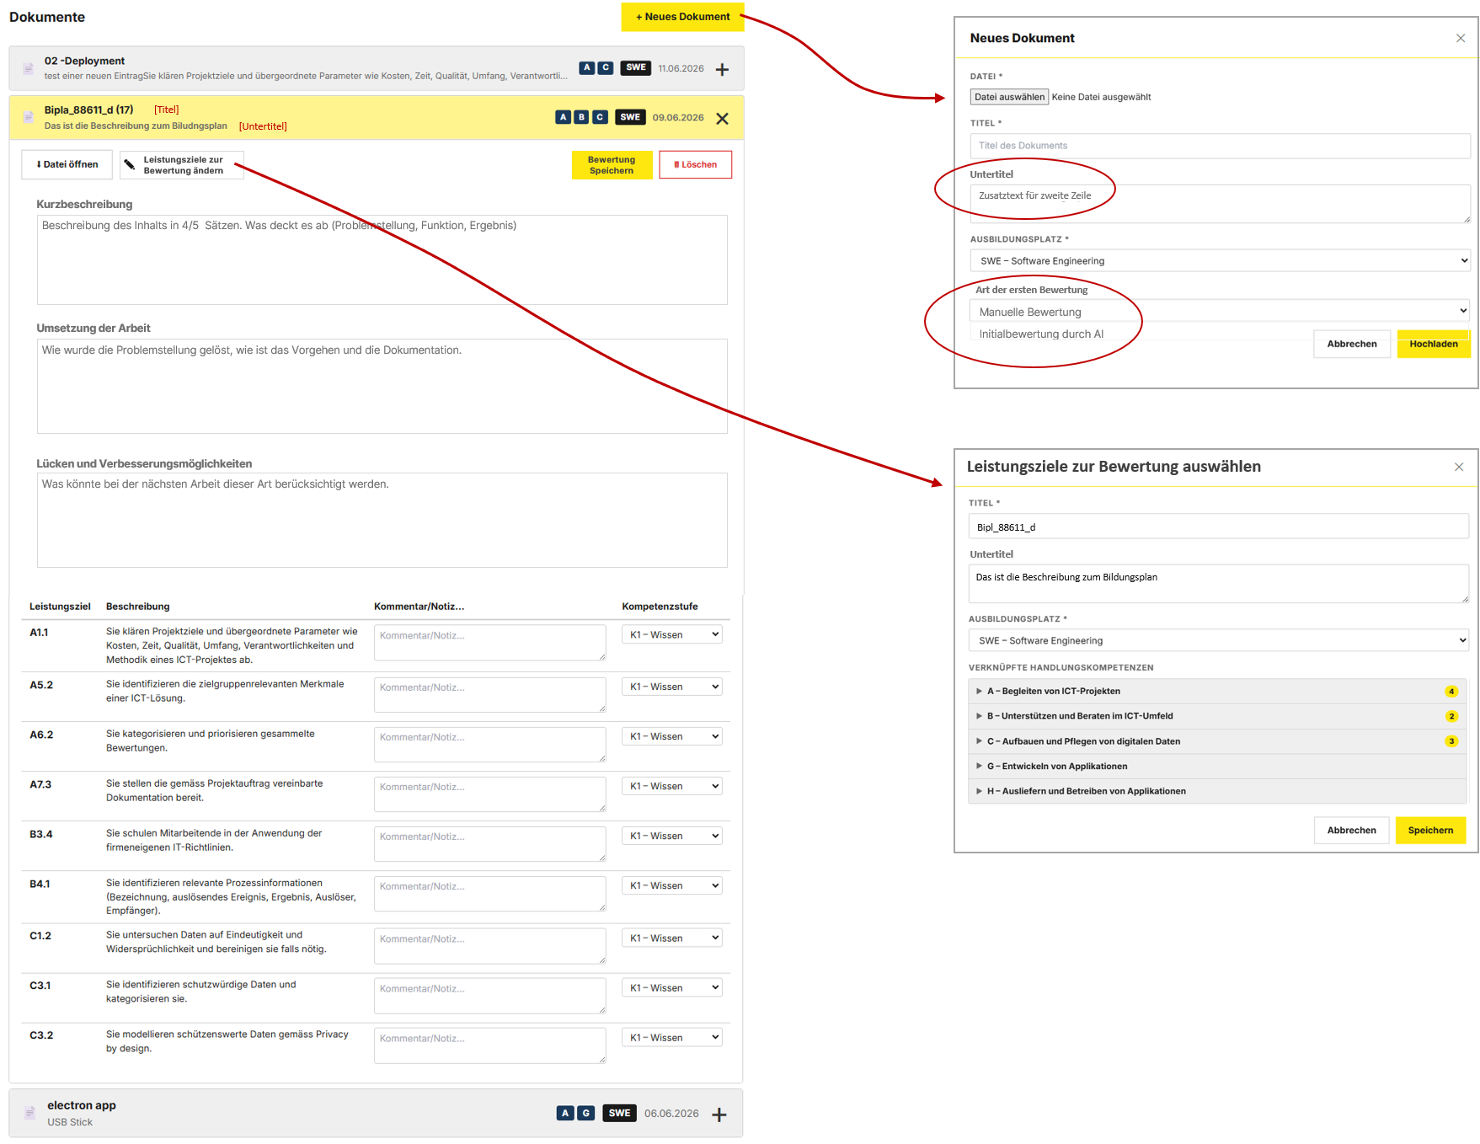
[Titel]
[Untertitel]
Leistungsziele zur
Bewertung ändern
Bewertung
Speichern
Untertitel
Kurzbeschreibung
Zusatztext für zweite Zeile
Beschreibung des Inhalts in 4/5 Sätzen. Was deckt es ab (Problemstellung, Funktion, Ergebnis)
Art der ersten Bewertung
Manuelle Bewertung
Umsetzung der Arbeit
Initialbewertung durch AI
Wie wurde die Problemstellung gelöst, wie ist das Vorgehen und die Dokumentation.
Lücken und Verbesserungsmöglichkeiten
Leistungsziele zur Bewertung auswählen
Was könnte bei der nächsten Arbeit dieser Art berücksichtigt werden.
Bipl_88611_d
Untertitel
Das ist die Beschreibung zum Bildungsplan

Slide 18
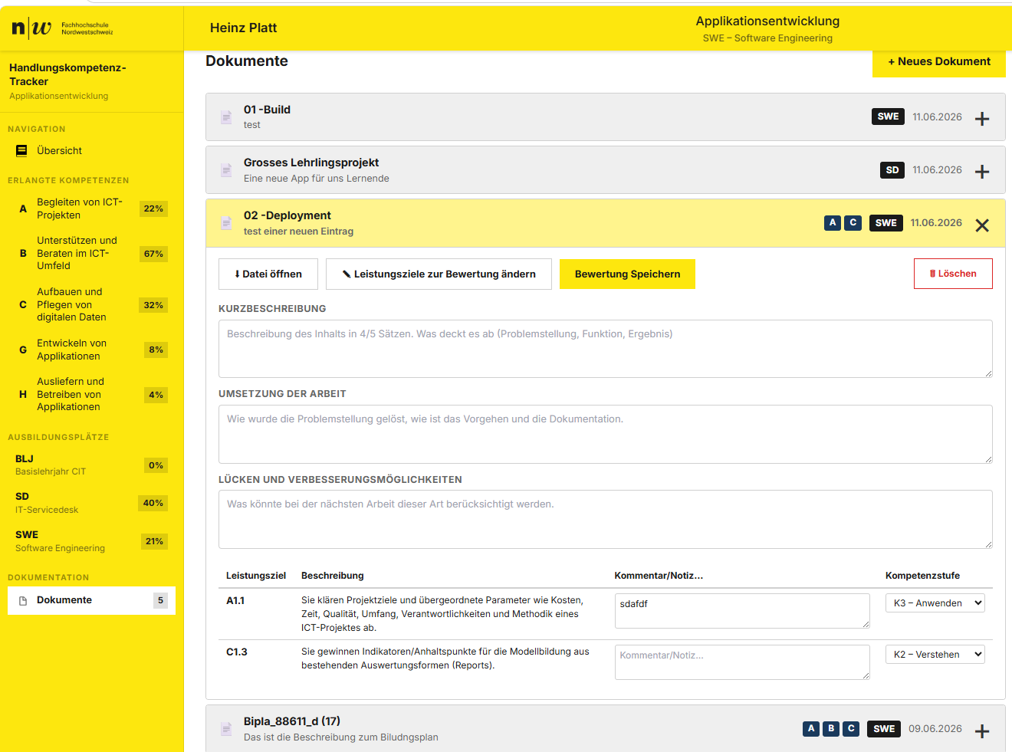

Slide 19
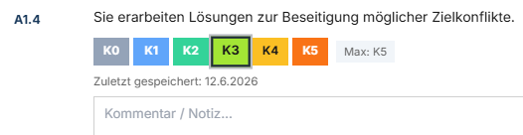

Noch einzubauen
Dokumente: Feedback Berufsbildner (nur durch Berufsbildner editierbar aber auch für Lernende sichtbar)
Immer alle 6 Kompetenzstufen bewertbar. Hinten wie gehabt die Max Stufe. Wenn diese erreicht ist Wechsel von grau auf grün
Es werden die Dokumente welche zur Bewertung beigetragen haben als Badge aufgeführt und in der Farbe der erreichten Kompetenzstufe bei diesem Leistungsziel eingefärbt.
Beim hochladen von Dokument soll Datum angepasst werden können
Heinz, das hast du sehr gut gemacht. ☺
Max: K3
02-Deployment
electron app
01-Build

Slide 20
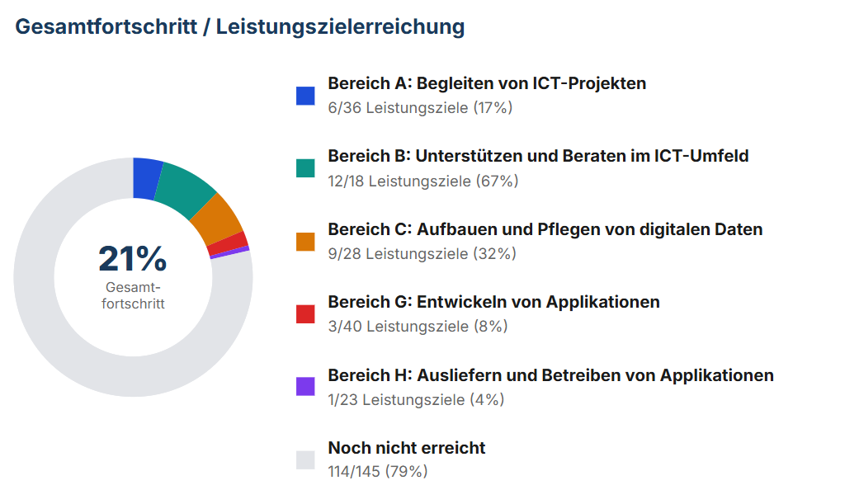

Slide 21
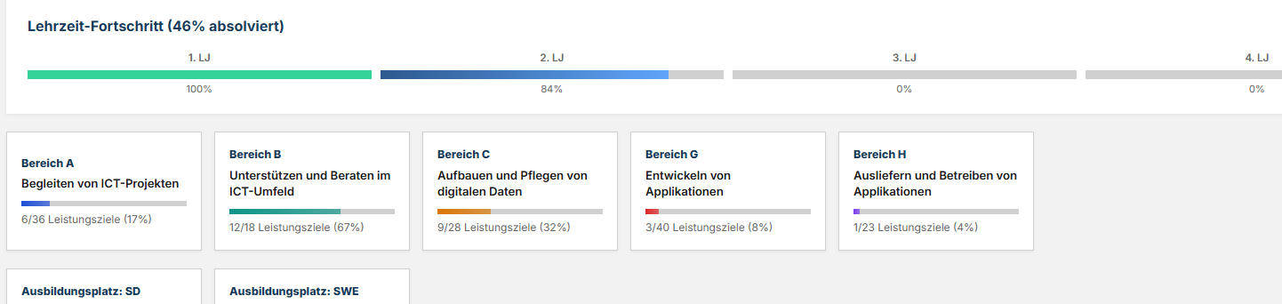

Kompetenzbereich A
Kompetenzbereich B
Kompetenzbereich C
Kompetenzbereich G
Kompetenzbereich H
25/28 Leistungsziele (89%)
Fortschritt | Icon
0-29
20-39
40-59
60-79
80-100
Emoji Scale-Bilder: Stock-Fotos & -Videos. | Adobe Stock

